Slide 1

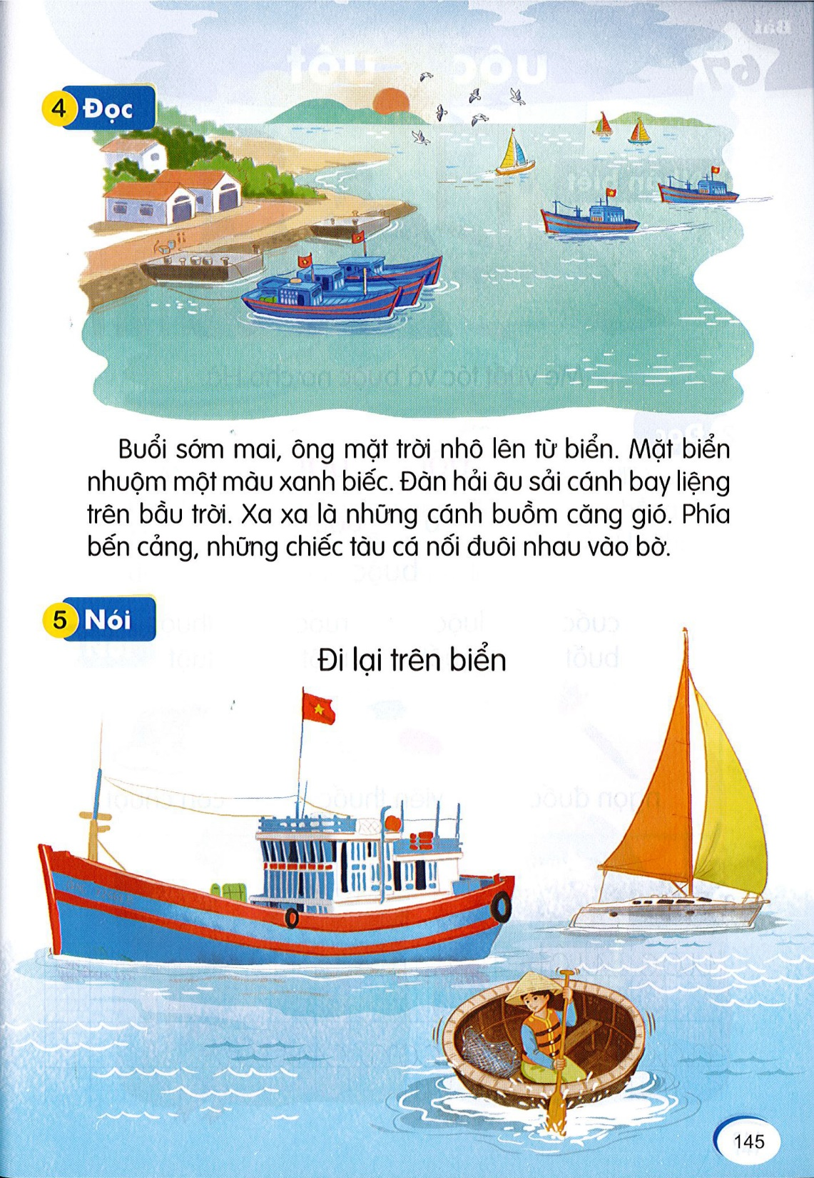
Đọc
4
Buổi sáng mai, ông mặt trời nhô lên từ biển. Mặt biển sáng lấp lánh. Đàn hải âu sải cánh bay liệng trên bầu trời. Xa xa là những cánh buồm căng gió. Phía bến cảng, những chiếc tàu cá nối đuôi nhau vào bờ.

Slide 2
Đọc
4
Buổi sáng mai, ông mặt trời nhô lên từ biển. Mặt biển sáng lấp lánh. Đàn hải âu sải cánh bay liệng trên bầu trời. Xa xa là những cánh buồm căng gió. Phía bến cảng, những chiếc tàu cá nối đuôi nhau vào bờ.

Slide 3
Buổi sớm mai, ông mặt trời nhô lên từ biển. Mặt biển sáng lấp lánh. Đàn hải âu sải cánh bay liệng trên bầu trời. Xa xa là những cánh buồm căng gió. Phía bến cảng, những chiếc tàu cá nối đuôi nhau vào bờ.
Trên biển còn có những gì?
Loài chim nào xuất hiện trên biển?
Buổi sáng, mặt trời xuất hiện như thế nào?

Slide 4
5
Nói
Đi lại trên biển
Theo em phương tiện nào di chuyển nhanh hơn?
Em chọn phương tiện nào khi di chuyển trên biển?

